Slide 1








学习雷锋好榜样
学
习
雷
锋
主
题
班
会
汇报人：优品PPT

Slide 2
https://www.ypppt.com/
1
认识雷锋
目
录
2
雷锋精神
3
雷锋在身边
4
学习雷锋好榜样
5
雷锋名言朗诵

Slide 3


前言
你知道雷锋日吗？
学雷锋纪念日是每年的3月5日。1963年3月5日，毛泽东主席为沈阳部队某部因公牺牲的英雄战士雷锋的题词“向雷锋同志学习”在《人民日报》发表。此后，全国广泛开展学习雷锋的活动。

Slide 4

前言
调查
新时代还需要学雷锋吗？
现代社会还需要学雷锋吗?
A需要
B不需要
C无所谓
你在日常生活中愿意学雷锋吗?
A我愿意，常常主动这样做
B遇到能帮的就帮一下
C多一事不如少一事，还是算了

Slide 5
PART 01
认识雷锋
学
习
雷
锋
主
题
班
会

Slide 6
认识雷锋
雷锋简介(1940- 1962)
一位伟大的共产主义战士雷锋，原名雷正兴
1940年12月18日，雷锋生于湖南望城县一个贫农家庭。7岁就成了孤儿，过着饥寒交迫的生活。新中国成立后，受到党和人民政府的亲切关怀，被送入学校读书。
1956年高小毕业后，在乡人民政府和中共望城县委会当通讯员和公务员，被评为模范工作者。
1960年11月，他加入中国共产党。曾荣立二等功一次、三等功两次，被评为节约标兵，荣获"模范共青团员”。
1962年8月15日，他因事故不幸殉职。

Slide 7

认识雷锋
1963年3月5日
《人民日报》 发表毛泽东主席亲笔题词，号召全国人民“向雷锋同志学习”。周恩来总理题词:“ 向雷锋同志学习憎爱分明的阶级立场，言行一致的革命精神，公而忘私的共产主义风格，奋不顾身的无产阶级斗志。”从此，全国广泛开展了学习雷锋的群众运动，涌现出成千上万个雷锋式的先进人物。

Slide 8
PART 02
雷锋精神
学
习
雷
锋
主
题
班
会

Slide 9
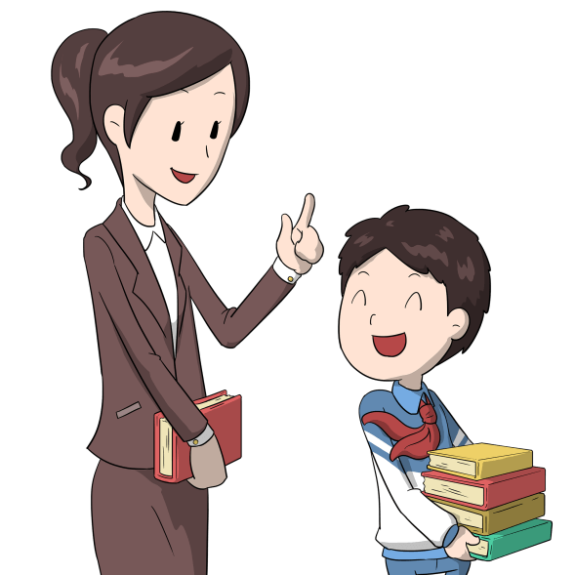
雷锋精神
全心全意为人民服务
雷锋精神精髓
在助人之时，心里会感到愉快。而这一精神，很多时候，只是举手之劳。比如，公交车上让座、斑马线扶老人过街。
它是一股源远流长的精神力量,早已跨越了时代的界限,超越了自身所原有的历史局限， 成为了先进思想文化的重要组成部分。

Slide 10
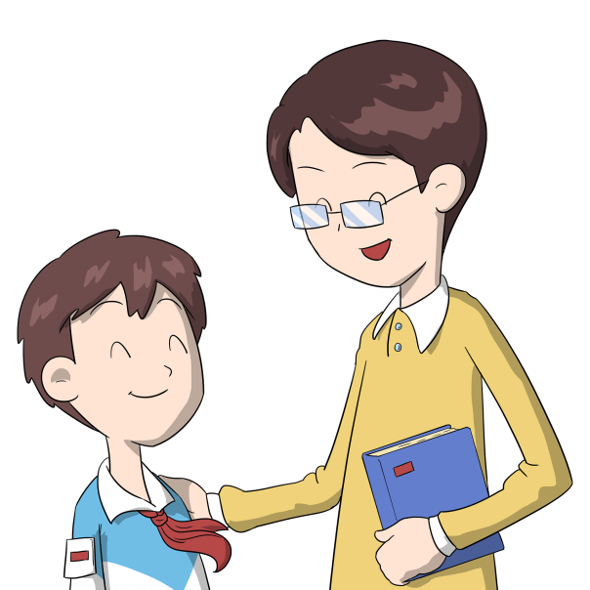
雷锋精神
助人为乐
雷锋精神精髓
它代表着先进的人生观:“做个对人民有用的人” ;的高尚的道德观:“ 活着就是为了使别人生活的更美好”的正确的价值观: “在平凡细小的工作中，干出不平凡的业绩”
它是一股源远流长的精神力量,早已跨越了时代的界限,超越了自身所原有的历史局限， 成为了先进思想文化的重要组成部分。

Slide 11
雷锋精神
雷锋精神演进史
60年代雷锋=真善美
在”60后”眼里，"雷锋” 是一切美好事物的化身,雷锋精神成是“真善美”的象征。学校的墙上标语写的、黑板报上刊登的，是学习雷锋的内容。大家抢着干活。帮孤寡老人打扫院子,挑水，读报纸,争当无名英雄。
70年代雷锋=爱憎分明
“爱憎分明不忘本”是70年代雷锋精神的精髓和符号。"学习雷锋好榜样,忠于革命忠于党,爱憎分明不忘本,立场坚定斗志强....”70年的一代人学到的是不能忘本,要知恩图报,解决了困难之后不能忘了是谁雪中送炭。

Slide 12
雷锋精神
雷锋精神演进史
80年代雷锋=钉子精神
80年代一 切行动听指挥““做一颗永不生锈的螺丝钉”和刻苦学习"钉子精神”将雷锋精神用到实际工作中去成为那个时代学习雷锋精神的主旋律。” 人人学雷锋、个个争先进" "学习雷锋同志的钉子精神”。在平凡的岗位上做出成绩。
90年代雷锋=爱岚敬业
90年代初，雷锋精神的实质是全心全意为人民服务。经济时代变迁,雷锋精神体现"在岗位上体现出奉献精神”，先后涌现出不少像李素丽这样在平凡岗位.上做出成绩做出贡献的"岗位模范"

Slide 13

雷锋精神
21世纪雷锋精神= ?
五十多年了，雷锋的名字是激励几代人成长的路标，四十多年了，古老而年轻的中国正在蓬勃的发展，然而，雷锋的名字却随着我们生活的美好而渐渐远离了我们。有人质疑，有人嘲笑，有人批.....
小悦悦事件2011年10月13日，佛山一年仅两岁的女童小悦悦，被两车先后碾压。七分钟内经过十八个路人竟对此不闻不问。最后，-位捡垃圾的阿姨陈贤妹把小悦悦抱到路边找到她妈妈。小悦悦经抢救无效死亡。

Slide 14

雷锋精神
21世纪雷锋精神
1.热爱党、热爱祖国、热爱社会主义的崇高理想和坚定信念
2.服务人民、助人为乐的奉献精神
3.干一行爱一行、专一行精一行的敬业精神
4.锐意进取、自强不息的创新精神
5.艰苦奋斗、勤俭节约的创业精神

Slide 15
PART 03
学习雷锋好榜样
学
习
雷
锋
主
题
班
会
Notes:
https://www.ypppt.com/

Slide 16

学习雷锋好榜样
讨论
我们将怎样践行雷锋精神?
一年一度的雷锋纪念日又将来临。让我们在这个洋溢着温暖的三三月,一起学习雷锋助人为乐,勇于奉献的精神;弘扬雷锋克己奉公,热爱集体的精神发扬雷锋的“钉子”精神,努力学习,求实创新让雷锋扎根校园,共创美丽和谐的校园。

Slide 17
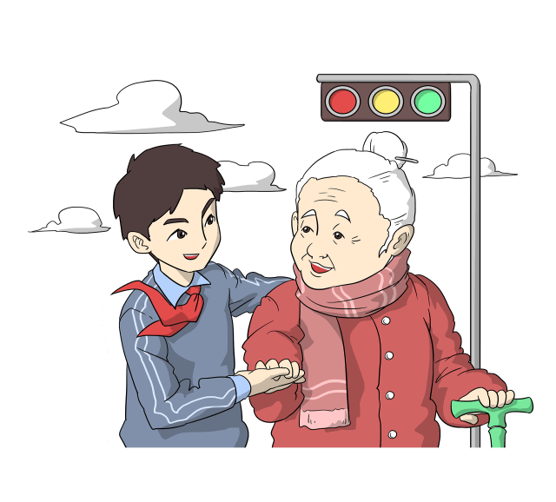
学习雷锋好榜样
第一
学习雷锋关心他人、助人为乐的精神,做一个和谐的人。
尊敬长辈,尊敬老师,关心同学,帮助身边有困难的同学,热情关心老人和生活不便的人,向他们伸出援助之手。积极参加学校组织的”学雷锋志愿服务”活动,贡献我们每个人的微薄力量,

Slide 18

学习雷锋好榜样
第二
学习雷锋热爱集体的精神
用我们的行动美化校园风貌,共创文明、和谐的校园环境。使用文明语言,遵守纪律。不乱丢、不乱吐、不乱扔垃圾废物。节约每一滴水，每- -度电。爱护学校的花草树木以及公共财产，见到有损坏公物的行为要天时制止,把学校当成自己的家。

Slide 19
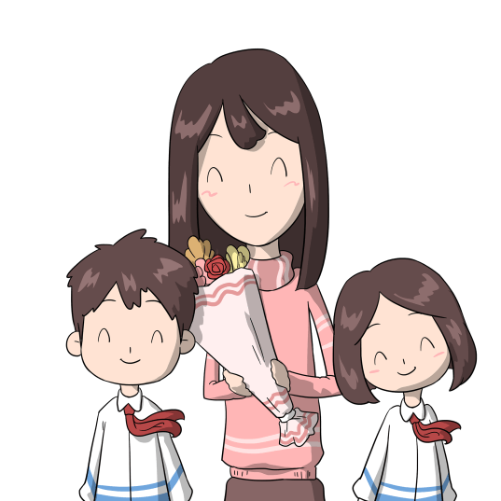
学习雷锋好榜样
第三
学习雷锋的敬业精神
在日常学习中,像雷锋那样,有一股挤劲和钻劲,积极钻研科学文化知识,上课专心听讲,积极动脑,踊跃发言,主动及时地完成作业。作业规范、字迹端正,遇到疑难问题向老师请教,争当勤奋好学、勇于创新的好学生

Slide 20
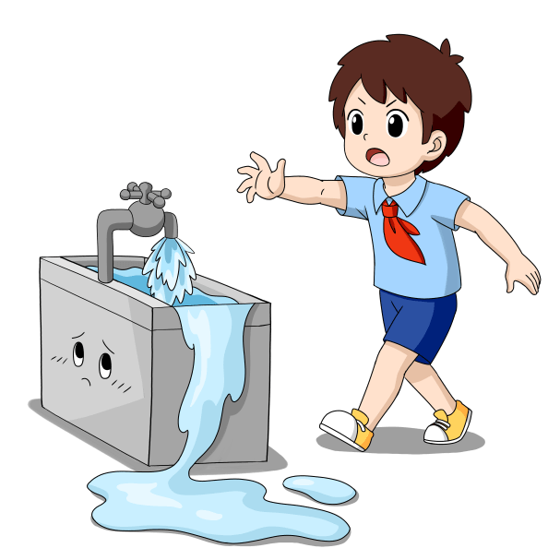
学习雷锋好榜样
第四
学习雷锋艰苦朴素、勤俭节约的作风
从身边做起,节约一度电、一滴水、一张纸、一元钱,努力创建节约型校园。第五,在社会中,努力做雷锋精神的践行者和宣传员,让它随着我们的脚步播撒到每一个角落。

Slide 21
PART 04
雷锋在身边
学
习
雷
锋
主
题
班
会

Slide 22
雷锋在身边
现代雷锋-郭明义
他是一名51岁的普通工人，从1990年开始，他共献血近6万毫升，手里有52本献血证，52本献血证、140张汇款单、200封孩子们的感谢信是他最大的财产。
“我成不了钱学森那样的人物，只能帮工友们做点儿力所能及的事儿。我做不了大事，但希望大家都能懂得 人，就应该相互搀扶,相互支撑。”- -郭明义。

Slide 23

雷锋在身边
“感动中国2011年度人物”最美妈妈
杭州一住宅小区，一女童突然从10楼坠落，--女士奋不顾身冲过去用手接住了孩子，小女孩无大碍，这位女士手臂骨折，严重受伤。她是被网友称为“最美妈妈”
“这是本能， 是一个母亲应该做的事情。”--吴菊萍

Slide 24

雷锋在身边
烟台龙口最美女孩
烟台龙口一女孩，路遇被撞伤者时，她立即下车施救，营救过程中，自己不幸被过往汽车撞断了腿。当记者问起，她作答一条腿换 一条命，值得!她是被网友称为烟台龙口最美女孩
“我感觉做的挺值得，人就应该有一个有爱的心。”一刁娜。

Slide 25
PART 05
雷锋名言朗诵
学
习
雷
锋
主
题
班
会

Slide 26

雷锋名言朗诵
雷锋名言
1.我愿做高山岩石之松，不做湖岸河旁之柳。我愿在暴风雨中艰苦的斗争中锻炼自己，不愿在平平静静的日子里度过自己的一生。
2.谁要是游戏人生，他就一事无成；谁不能主宰自己，永远是一个奴隶。
3.我愿做一颗永不生锈的螺丝钉。
4.吃饭是为了活着，但活着不是为了吃饭。

Slide 27
雷锋名言朗诵
雷锋名言
5.一滴水只有放进大海里才永远不会干涸，一个人只有当他把自己和集体事业融合在一起的时候才能最有力量
6.一朵鲜花打扮不出美丽的春天，一个人先进总是单枪匹马，众人先进才能移山填海。
7.我们是国家的主人，应该处处为国家着想。
8.人的生命是有限的，可是，为人民服务是无限的，我要把有限的生命，投入到无限的为人民服务之中去。

Slide 28

雷锋名言朗诵
雷锋名言
9.对待同志要像春天般的温暖，对待工作要像夏天一样火热，对待个人主义要像秋风扫落叶一样，对待敌人要像严冬一样残酷无情。
10.如果你是一滴水，你是否滋润了一寸土地？如果你是一线阳光，你是否照亮了一分黑暗？如果你是一颗粮食，你是否哺育了有用的生命？如果你是一颗最小的螺丝钉，你是否永远守在你生活的岗位上？如果你要告诉我们什么思想，你是否在日夜宣扬那最美丽的理想？你既然活着，你又是否为了未来的人类生活付出你的劳动，使世界一天天变得更美丽？我想问你，为未来带来了什么？在生活的仓库里，我们不应该只是个无穷尽的支付者。

Slide 29
雷锋名言朗诵
雷锋名言
11.青春啊，永远是美好的，可是真正的青春，只属于这些永远力争上游的人，永远忘我劳动的人，永远谦虚的人。
12.力量从团结来，智慧从劳动来，行动从思想来，荣誉从集体来。
13.在工作上，要向积极性最高的同志看齐，在生活上，要向水平最低的同志看齐。
14.凡是脑子里只有人民、没有自己的人，就一定能得到崇高的荣誉和威信。反之，如果脑子里只有个人、没有人民的人，他们迟早会被人民唾弃。

Slide 30
学习雷锋好榜样
学
习
雷
锋
主
题
班
会
汇报人：第一PPT

Slide 31
更多精品PPT资源尽在—优品PPT！
www.ypppt.com
PPT模板下载：www.ypppt.com/moban/ 节日PPT模板：www.ypppt.com/jieri/
PPT背景图片：www.ypppt.com/beijing/ PPT图表下载：www.ypppt.com/tubiao/
PPT素材下载： www.ypppt.com/sucai/ PPT教程下载：www.ypppt.com/jiaocheng/
字体下载：www.ypppt.com/ziti/ 绘本故事PPT：www.ypppt.com/gushi/
PPT课件：www.ypppt.com/kejian/
Notes:
模板来自于 优品PPT https://www.ypppt.com/

